Slide 1


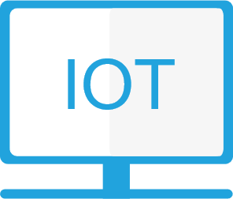
‘블록체인 기술을 활용한’
모바일 신분증
1891163 김정훈
1891203 박지섭
1891227 안광언

Slide 2

CONTENTS
01
02
03
04
Background
아이디어
활용방안
기대효과

Slide 3


Slide 4
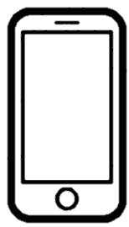
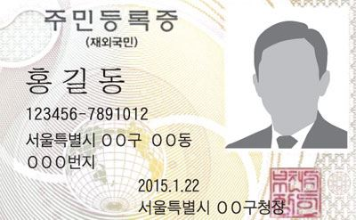
01
Idea
모바일 신분증
블록체인 기술을 모바일 신분증에 접목하므로서 위변조가 불가능하고 분실, 도난시 악용의 사례를 없앨 수 있다.

Slide 5
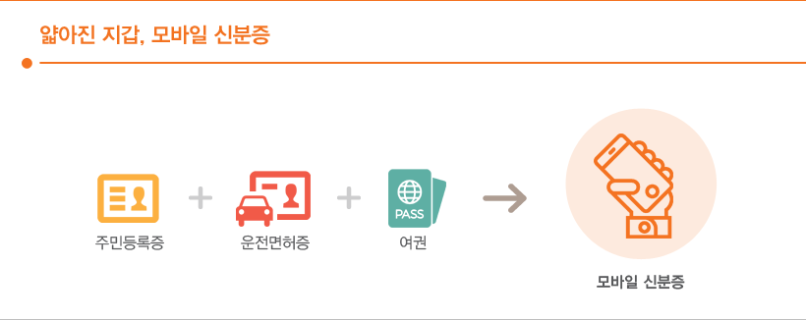
01
활용방안
모바일 신분증
지갑 없이 스마트폰 하나만으로 신분확인 가능

Slide 6
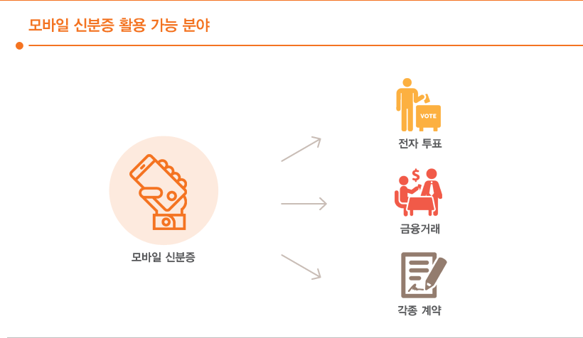
02
IDEATION
모바일 신분증 활용 가능 분야

Slide 7
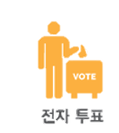
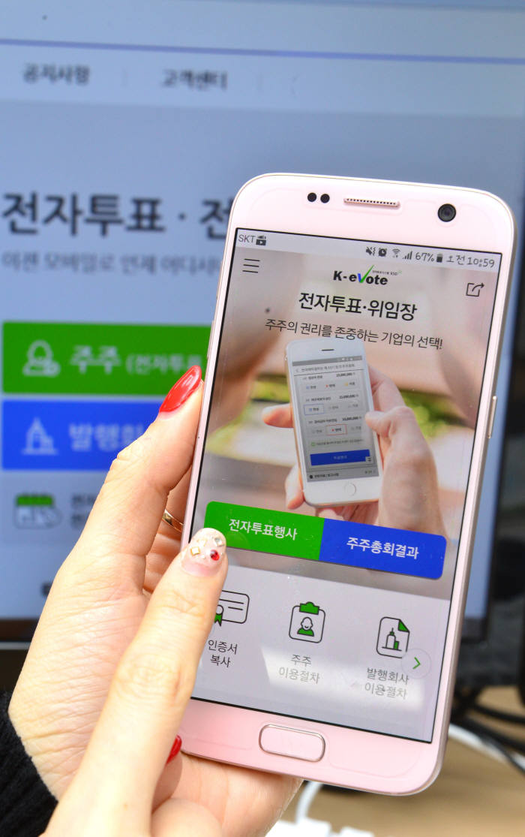
전자 투표
해시함수를 이용한 보안
전자투표와의 접목
[ 블록체인+전자투표 ]
블록체인을 이용한 전자투표로 투명성 확보

Slide 8

금융거래
QR코드를 이용한 간편결제
금융거래와의 접목
[ 블록체인+금융거래 ]
QR코드를 이용한 간편결제

Slide 9

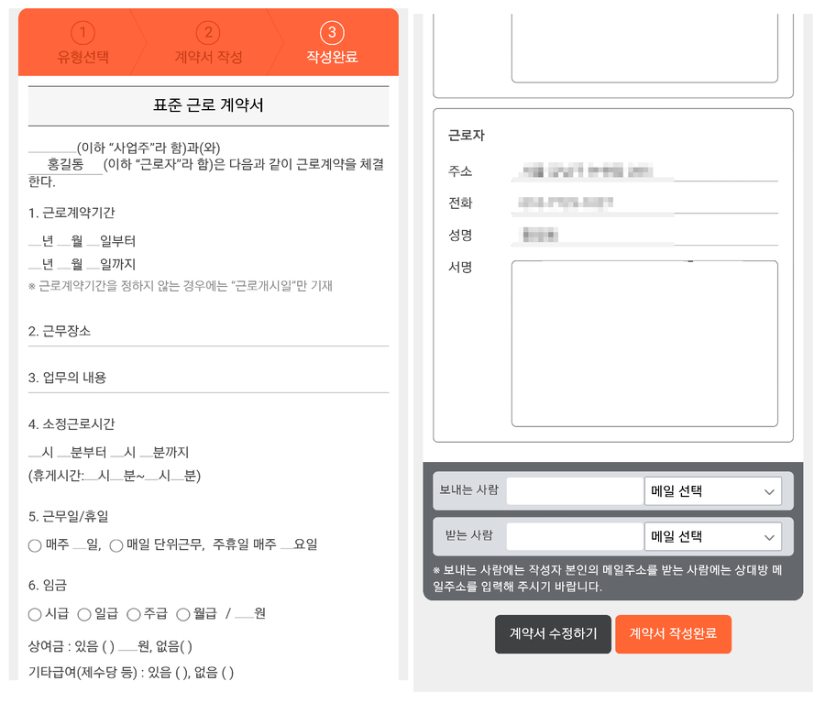
각종 계약
노페이퍼 계약
모바일 신분증과 접목
종이 없는 계약

Slide 10
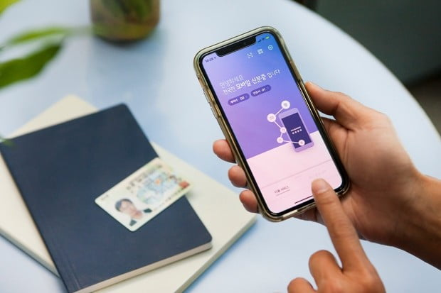
04
기대효과
신분증을 들고 다닐 필요 없이 스마트폰 하나만으로 모든 인증이 가능함

